Slide 1
210629

Slide 2
흔히 아는 인코더-디코더 모델 -> supervised learning
그렇다고 다른 unsupervised learning 처럼 단순 pretrained decoder만 사용
다른 논문들과 차이점이 없어질 것 같음…
unsupervised encoder-decoder 검색 -> Autoencoder
Autoencoder 이용한 비지도 요약 연구 19년 이후로 많이 이뤄지고 있음!
논문 찾아보기 & 코드 찾아보기
Notes:
그동안 너무 단순히 인코더-디코더 모델을 사용하고, 인코더는 무엇을 사용하고 디코더는 무엇을 사용할지만 생각하고 있었는데 이제 직접 짜려고 시도하니까 잘못 생각하고 있었다는 것을 깨달음
보통 인코더-디코더 모델은 지도학습에서 사용
GPT2같은 generative model의 경우에는 인코더단에서는 character level의 토크나이징 형태의 인코딩 -> 디코더 이용해 문자 생성

Slide 3
Autoencoder

Slide 4
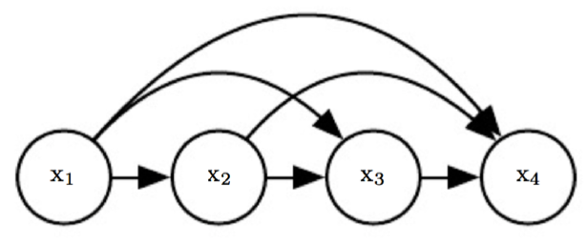

Auto-regressive Model
자기 자신을 입력으로 하여 자신을 예측하는 모형
이전에 자기 자신이 예측한 값을 사용하기 때문에 auto-regressive
Notes:
https://ratsgo.github.io/generative%20model/2018/01/31/AR/

Slide 5
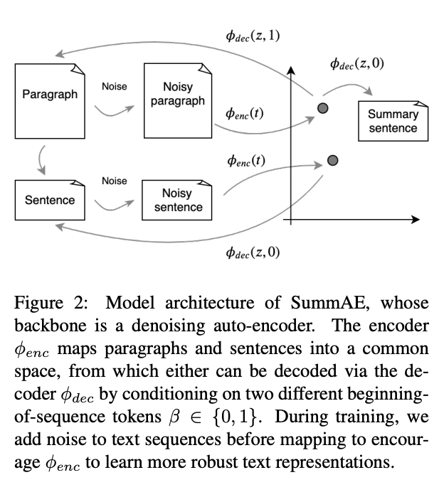
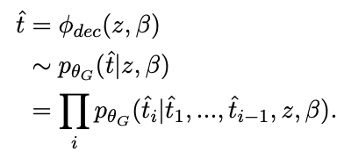
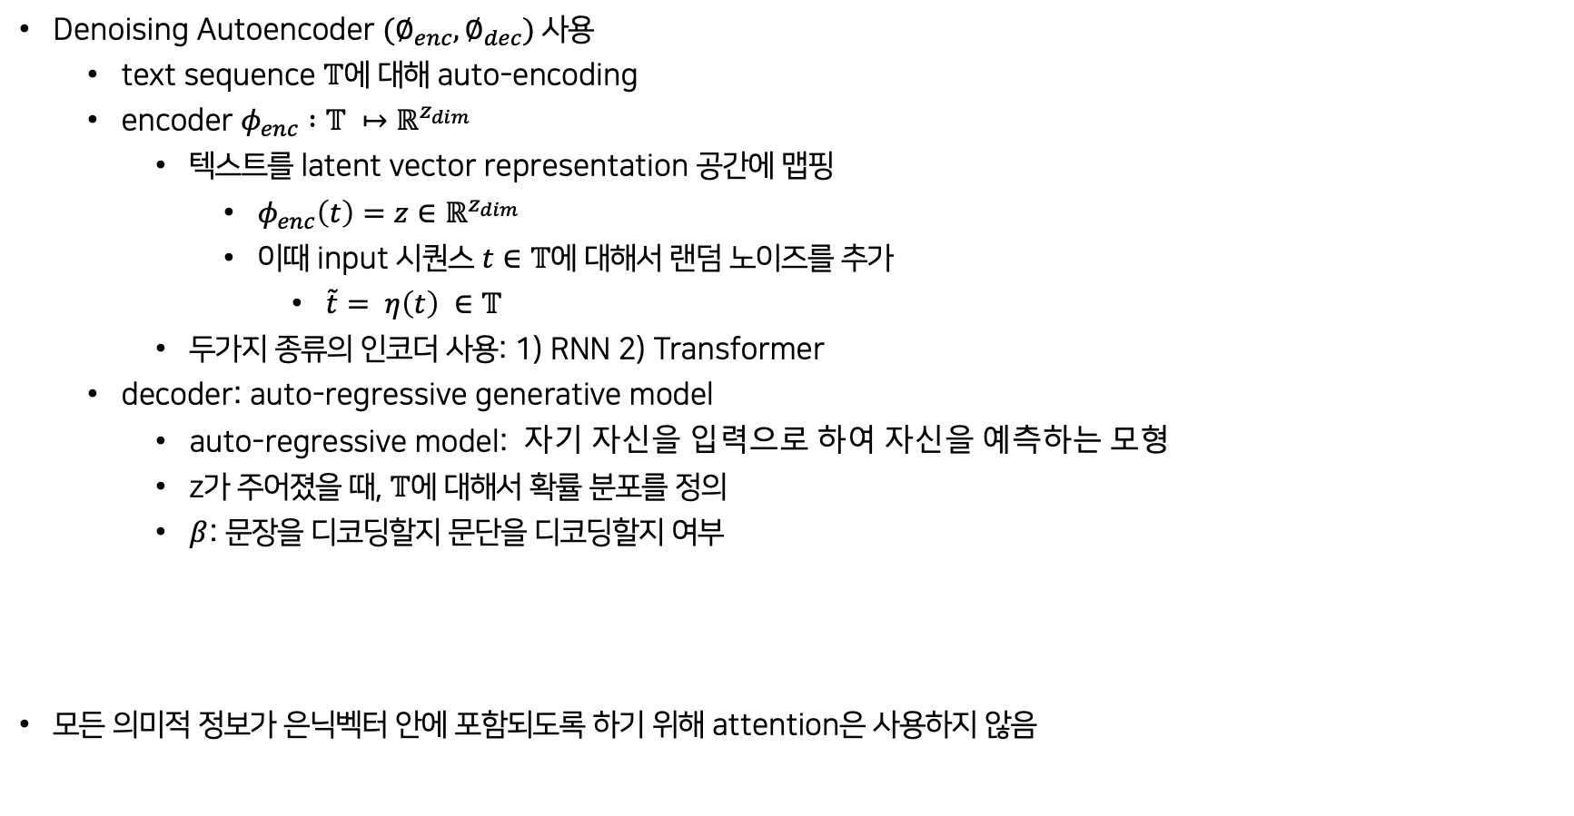
SummAE: Zero-Shot Abstractive Text Summarization using Length-Agnostic Auto-Encoders(2019)
Denoising Autoencoder $(∅_{enc}, ∅_{dec})$사용
text sequence $𝕋$에 대해 auto-encoding
encoder $φ_{enc} :𝕋 ↦ℝ^{z_{dim}}$
텍스트를 latent vector representation 공간에 맵핑
$φ_{enc}\left(t\right)=z∈ℝ^{z_{dim}}$
이때 input 시퀀스 $t∈𝕋$에 대해서 랜덤 노이즈를 추가
$\tilde{t}= η\left(t\right) ∈𝕋$
두가지 종류의 인코더 사용: 1) RNN 2) Transformer
decoder: auto-regressive generative model
auto-regressive model: 자기 자신을 입력으로 하여 자신을 예측하는 모형
z가 주어졌을 때, $𝕋$에 대해서 확률 분포를 정의
$β$: 문장을 디코딩할지 문단을 디코딩할지 여부
모든 의미적 정보가 은닉벡터 안에 포함되도록 하기 위해 attention은 사용하지 않음
auto-regressive model

Slide 6
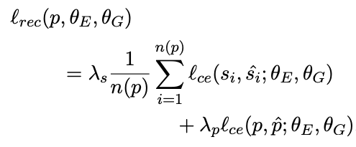

SummAE: Zero-Shot Abstractive Text Summarization using Length-Agnostic Auto-Encoders(2019)
n(p)개의 문장으로 구성된 문단 $p=\left(s_{1},…, s_{n\left(p\right)}\right)$
autoencoder의 reconstruction loss term:

